Slide 1

Computer Graphics
Cao Weiqun
Weiqun.cao@126.com
Chapter 8 Representing Curves and Surfaces
(曲线曲面)

Slide 2
Representing Curves and Surfaces (曲线与曲面)
Polyhedra（多面体)
Fundaments of Curves and Surfaces
(曲线曲面基础)
Quadric Surfaces(二次曲面)
Cubic-Spline Interpolation Methods
(三次样条插值方法)
Bezier Spline curves and surface
(Bezier曲线曲面)
BSpline curves and surface
(B样条曲线曲面)

Slide 3
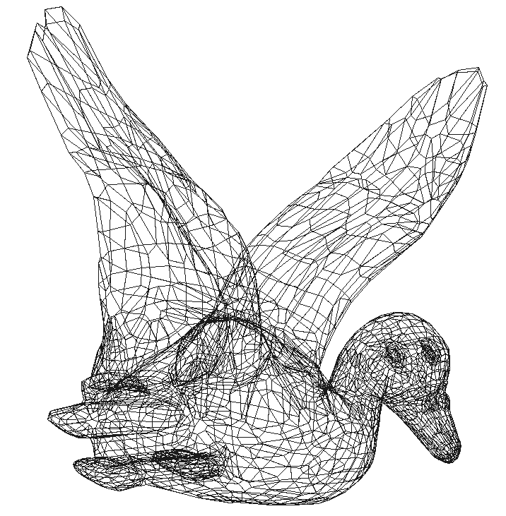
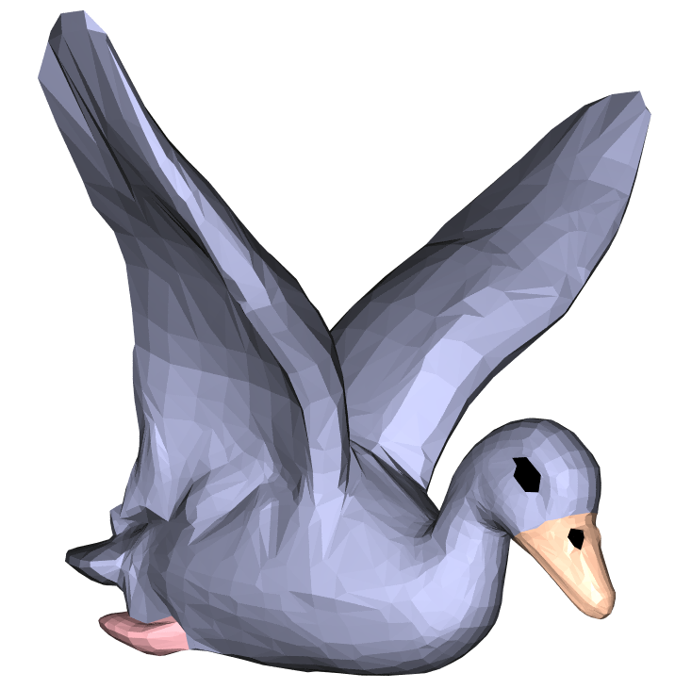

Polyhedra（多面体)
The model of a mallard(6656 facets, 3474vertices)
Notes:
物体的多边形表示 ：大量的平面片(通常为三角形和四边形，不排斥n边形 )来逼近物体的外形
物体的多边形表示优点：
表示简单
可以表示具有任意拓扑和任意复杂的物体
大部分图形硬件支持多边形物体的加速绘制

Slide 4
A typical Data Structure of polyhera (一个典型的多边形物体数据结构)
Vertex list 顶点坐标表 | v_{i}=(x_{i}, y_{i}, z_{i}) i=1,2,…,Number of vertex coordinate (顶点坐标数目)
Texture list 纹理坐标表 | vt_{p}=(u_{p}, v_{p}) p=1,2,…, number of texture coordinate (纹理坐标数目)
Normal list 法向表 | vn_{a}=(nx_{a}, ny_{a}, nz_{a}) a=1,2,…, Number of normal (法向数目)
Facets list 面表 | f_{s}=(v_{i}/vt_{p}/vn_{a}, v_{i}/vt_{p}/vn_{a}, v_{j}/vt_{q}/vn_{b}, v_{k}/vt_{r}/vn_{c},… ) s=1,2,…,facets number(面片数)
Notes:
多边形物体的表示：Wavefront *.OBJ
顶点坐标表(x,y,z) ：由于每个顶点处可能有多个平面片，所以一般情况下顶点数小于面片数。鸭子模型中含有3474个顶点
纹理坐标表(u,v)：控制纹理映射时纹理在表面上的位置。鸭子的身体、脚趾、眼睛和嘴具有不同的颜色
法向表 (n_{x},n_{y},n_{z}) ：可以控制物体绘制时的光滑程度。如果面片的每个顶点的法向为取作该面片的法向，绘制出来的多边形物体是处棱角分明的，见图(b) ；如果每个顶点处的方法是考虑周围面片法向的某种平均，则绘制结果是光滑的，见图(c)
面表：由指向顶点、纹理坐标以及法向的指针组成。鸭子模型含有6656个面
更为详细的信息(见OBJ格式说明文件)
缺点：
多边形物体是一种逼近，难以满足放大要求
多边形物体外形难以用传统方法进行修改/编辑
用多边形面片表示复杂拓扑和具有丰富细节的物体时，数据的规模就会变得及其庞大，这对于存储、绘制是一个巨大的负担
LOD技术(Level Of Detail )：层次细节
点造型技术(Point-Based Modeling)

Slide 5
Representing Curves and Surfaces (曲线与曲面)
Polyhedra（多面体)
Fundaments of Curves and Surfaces
(曲线曲面基础)
Quadric Surfaces(二次曲面)
Cubic-Spline Interpolation Methods
(三次样条插值方法)
Bezier Spline curves and surface
(Bezier曲线曲面)
BSpline curves and surface
(B样条曲线曲面)

Slide 6
Fundaments of Curves and Surfaces (曲线曲面基础)
Curves and surfaces in Engineering
(工程实践中的曲线曲面)
The development of the mathematics
(曲线曲面数学描述的发展)
Requirements for its representation
(曲线曲面的表示要求)
Representation of curves and surfaces
(曲线曲面的表示)
Interpolation and Approximation splines
(插值和逼近样条)
Parametric continuity conditions
(连续性条件)
Notes:
由离散点来近似地决定曲线和曲面，即通过测量或实验得到一系列有序点列，根据这些点列需构造出一条光滑曲线，以直观地反映出实验特性、变化规律和趋势等。

Slide 7
Curves and surfaces in Engineering (工程实践中的曲线曲面)
Fitting the discrete points
(由离散点来近似地决定曲线和曲面)
Geometric modeling of industrial products
(工业产品几何造型)
Notes:
由离散点来近似地决定曲线和曲面，即通过测量或实验得到一系列有序点列，根据这些点列需构造出一条光滑曲线，以直观地反映出实验特性、变化规律和趋势等。

Slide 8
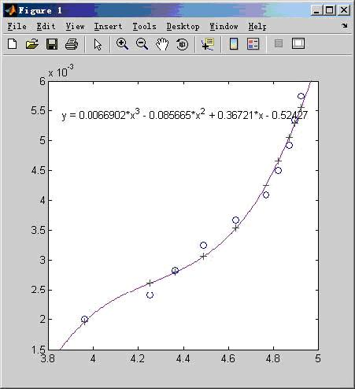
Fitting the discrete points (由离散点来近似地决定曲线和曲面)
刹车油微水测量仪标定曲线
由离散点来近似地决定曲线和曲面，即通过测量或实验得到一系列有序点列，根据这些点列需构造出一条光滑曲线，以直观地反映出实验特性、变化规律和趋势等。
水分拟合曲线 X轴为电压，Y轴为水分数值
Notes:
由离散点来近似地决定曲线和曲面，即通过测量或实验得到一系列有序点列，根据这些点列需构造出一条光滑曲线，以直观地反映出实验特性、变化规律和趋势等。
http://www.process-instrument.com/index/Show.asp?id=170

Slide 9
Curves and surfaces in Engineering (工程实践中的曲线曲面)
Fitting the discrete points
(由离散点来近似地决定曲线和曲面)
Geometric modeling of industrial products
(工业产品几何造型)
Notes:
由离散点来近似地决定曲线和曲面，即通过测量或实验得到一系列有序点列，根据这些点列需构造出一条光滑曲线，以直观地反映出实验特性、变化规律和趋势等。

Slide 10
Geometric modeling of industrial products (工业产品几何造型)
Elementary analytical surface(初等解析曲面)
Freeform curve/surface(复杂方式自由变化的曲线曲面)
Plane， cylinder， quadric surface， spherical surface，torus(平面、圆柱面、圆锥面、球面、圆环面等)
Notes:
工业产品的几何形状大致可分为两类：初等解析曲面、复杂方式自由变化的曲线曲面
在飞机工程与造船工厂里，传统上采用模线样板法表示和传递自由曲线曲面的形状。模线员与绘图员通过在型值点处固定均匀的带弹性的细木条或有机玻璃条或金属条来绘制所需要得曲线即模线，依此制成样板作为生产与检验的依据。在曲面上没有模线控制的部分取成光滑过渡。这是采用模拟量进行传递的设计制造方法。

Slide 11
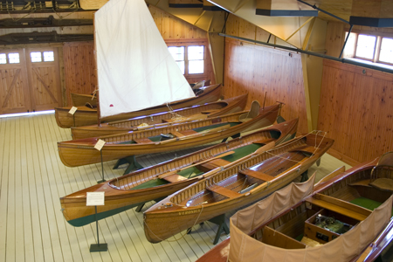
Geometric modeling of industrial products (工业产品几何造型)
Elementary analytical surface(初等解析曲面)
Freeform curve/surface(复杂方式自由变化的曲线曲面)
模线样板法
lofting and template
Contour parts of plane, car and ship(飞机、汽车、船舶的外形零件等)
Notes:
工业产品的几何形状大致可分为两类：初等解析曲面、复杂方式自由变化的曲线曲面
在飞机工程与造船工厂里，传统上采用模线样板法表示和传递自由曲线曲面的形状。模线员与绘图员通过在型值点处固定均匀的带弹性的细木条或有机玻璃条或金属条来绘制所需要得曲线即模线，依此制成样板作为生产与检验的依据。在曲面上没有模线控制的部分取成光滑过渡。这是采用模拟量进行传递的设计制造方法。

Slide 12
Lofting and template (模线样板法)
Description of simulated line (是一种采用模拟量进行传递的设计制造方法)
Notes:
在飞机工程与造船工厂里，传统上采用模线样板法表示和传递自由曲线曲面的形状。模线员与绘图员通过在型值点处固定均匀的带弹性的细木条或有机玻璃条或金属条来绘制所需要得曲线即模线，依此制成样板作为生产与检验的依据。在曲面上没有模线控制的部分取成光滑过渡。这是采用模拟量进行传递的设计制造方法。

Slide 13
Lofting and template (模线样板法)
Define the freeform curve/surface with mathematical method unambiguously. (用数学方法唯一地定义自由曲线曲面的形状)
Numerical value
数值量
1974年，美国犹他大学首先举行了CAGD会议，标志着CAGD正式诞生。它是综合了微分几何、代数几何、数值计算、逼近论、拓扑学以及数控技术等的一门边缘学科。
计算机辅助几何
设计（CAGD）
Notes:
在飞机工程与造船工厂里，传统上采用模线样板法表示和传递自由曲线曲面的形状。模线员与绘图员通过在型值点处固定均匀的带弹性的细木条或有机玻璃条或金属条来绘制所需要得曲线即模线，依此制成样板作为生产与检验的依据。在曲面上没有模线控制的部分取成光滑过渡。这是采用模拟量进行传递的设计制造方法。
人们发现可以用数学方法唯一地定义自由曲线曲面的形状，将形状信息从模拟量传递改变为数值量传递，由此导致了计算机辅助几何设计学科的产生.1974年，美国犹他大学首先举行了CAGD会议，标志着CAGD得正式诞生。它是综合了微分几何、代数几何、数值计算、逼近论、拓扑学以及数控技术等的一门边缘学科。
CAGD依据定义形状的几何信息可建立相应的曲线曲面方程，即数学模型，并在计算机上通过执行计算和处理程序，计算出曲线曲面上大量的点及其他信息。通过分析与综合可了解所定义形状的局部和整体的几何特征。

Slide 14
Fundaments of Curves and Surfaces (曲线曲面基础)
Curves and surfaces in Engineering
(工程实践中的曲线曲面)
The development of the mathematics
(曲线曲面数学描述的发展)
Requirements for its representation
(曲线曲面的表示要求)
Representation of curves and surfaces
(曲线曲面的表示)
Interpolation and Approximation splines
(插值和逼近样条)
Parametric continuity conditions
(连续性条件)

Slide 15
The development of the mathematics (曲线曲面数学描述的发展)
The primary approaches
(曲线曲面最初的表示方法)
curve
surface
Explicit(显式表示) y = y(x)
z = z(x,y)
Implicit(隐式表示) f(x,y) = 0
f(x,y,z) = 0
In 1963，parametric curves and surfaces (弗格森首先提出将曲线曲面表示为参数形式)
Ferguson bicubic surface
(弗格森双三次曲面片)
Notes:
1.非参数表示：对于一条曲线，其上各个坐标变量之间满足一定关系，将这种关系以一个方程描述出来，则得到该曲线的非参数表示。如果一个坐标变量能够用另一个坐标变量显式地表示出来，得到的即是曲线的显式表示。
2.参数表示：所谓曲线的参数表示就是将曲线上各点的坐标表示成参数方程的形式。这样给定一个参数值，就得到曲线上一点的坐标，当参数在给定范围内连续变化时，就得到曲线。
弗格森双三次曲面片
Ferguson, J. C., Multi-variable Curve Interpolation, The Boeing Company, Document D2--22504, July 1963.
孔斯双三次曲面片
样条方法
Bezier方法
B样条方法
有理Bezier
非均匀有理B样条方法

Slide 16
The development of the mathematics (曲线曲面数学描述的发展)
In 1964，Coons surface
Hard to control the shape and matching between two surface sections(形状控制与拼接问题)
In 1964，Schoenberg, spline function, solved the matching problem(提出样条函数，解决拼接问题)
Unable to adjust the shape locally, and hard to control the shape(不能调整局部形状, 形状难以控制)
In 1971，Bezier curves/surfaces
To approximate the control polygon, which can be used to control the shape of curves/surfaces
(以逼近曲线曲面为基础，由控制多边形定义曲线。)
Notes:
弗格森双三次曲面片
Ferguson, J. C., Multi-variable Curve Interpolation, The Boeing Company, Document D2--22504, July 1963.
孔斯双三次曲面片
Coons, S. A., Surfaces for Computer-Aided Design of Space Figures, M.I.T. ESL Memorandum 9442-M-139, January 1964.
样条方法
Bezier方法
B样条方法
有理Bezier
非均匀有理B样条方法

Slide 17
The development of the mathematics (曲线曲面数学描述的发展)
In 1972，de Boor, A standard approach of B spline ( 提出B样条的标准方法)
Can’t represent the intersected line of cone and elementary analytical surface(圆锥截线及初等解析曲面)
In 1974，B spline approach are used for curves/surfaces (B样条曲线曲面)
Convenient for Local adjustment, allow local control over the shape of a spline, clear geometric significance(局部修改方便、形状控制灵活、直观优良)
In 1975，Rational B spline (有理B样条)
In late 1980s, Nonuniformed Rational B spline （NURBS）, 非均匀有理B样条)
Notes:
弗格森双三次曲面片
Ferguson, J. C., Multi-variable Curve Interpolation, The Boeing Company, Document D2--22504, July 1963.
孔斯双三次曲面片
Coons, S. A., Surfaces for Computer-Aided Design of Space Figures, M.I.T. ESL Memorandum 9442-M-139, January 1964.
样条方法
Bezier方法
B样条方法
有理Bezier
非均匀有理B样条方法

Slide 18
Fundaments of Curves and Surfaces (曲线曲面基础)
Curves and surfaces in Engineering
(工程实践中的曲线曲面)
The development of the mathematics
(曲线曲面数学描述的发展)
Requirements for its representation
(曲线曲面的表示要求)
Representation of curves and surfaces
(曲线曲面的表示)
Interpolation and Approximation splines
(插值和逼近样条)
Parametric continuity conditions
(连续性条件)
Notes:
由离散点来近似地决定曲线和曲面，即通过测量或实验得到一系列有序点列，根据这些点列需构造出一条光滑曲线，以直观地反映出实验特性、变化规律和趋势等。

Slide 19
Requirements for its representation (曲线曲面的表示要求)
Unambiguous(唯一性)
Geometric invariance(几何不变性)
Easy to set the ranges(易于定界)
Unified(统一性)
Easy to realize smooth matching (易于实现光滑连接)
Clear Geometric significance (几何直观)
Notes:
1.唯一性:由已给定的有限信息决定的形状应是唯一的
2.几何不变性：确定形状相对位置后，形状不应随所取的坐标系的改变而改变。曲线的形状和位置与坐标系的选择无关。
3.易于定界：容易界定参变量取值范围
4.统一性：二维三维的曲线曲面能统一标识；能统一表示各种形状及处理各种情况，包括特殊情况。既能表示自由曲线曲面，又能表示初等解析曲线曲面。
5.易于实现光滑连接：易于实现曲线段/曲面片之间的光滑链接
6.几何直观：参数的几何意义明显直观

Slide 20
Fundaments of Curves and Surfaces (曲线曲面基础)
Curves and surfaces in Engineering
(工程实践中的曲线曲面)
The development of the mathematics
(曲线曲面数学描述的发展)
Requirements for its representation
(曲线曲面的表示要求)
Representation of curves and surfaces
(曲线曲面的表示)
Interpolation and Approximation splines
(插值和逼近样条)
Parametric continuity conditions
(连续性条件)
Notes:
1.唯一性:由已给定的有限信息决定的形状应是唯一的
2.几何不变性：确定形状相对位置后，形状不应随所取的坐标系的改变而改变。曲线的形状和位置与坐标系的选择无关。
3.易于定界：容易界定参变量取值范围
4.统一性：二维三维的曲线曲面能统一标识；能统一表示各种形状及处理各种情况，包括特殊情况。既能表示自由曲线曲面，又能表示出等解析曲线曲面。
5.易于实现光滑连接：易于实现曲线段/曲面片之间的光滑链接
6.几何直观：参数的几何意义明显直观

Slide 21
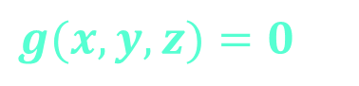
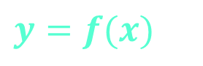
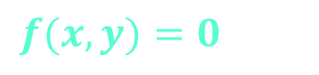
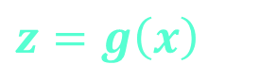
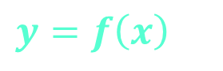
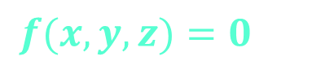
Representation of curves and surfaces (曲线曲面的表示)
Nonparametric representation of curves(曲线的非参数表示)
2D
$$y=f(x)$$
Explicit representation
3D
$$y=f\left(x\right)$$
$$z=g\left(x\right)$$
Implicit representation
2D
$$f(x,y)=0$$
3D
$$f(x,y,z)=0$$
$$g(x,y,z)=0$$

Slide 22
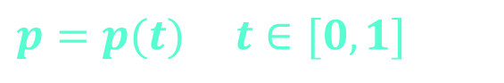
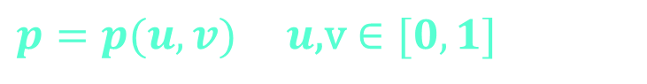
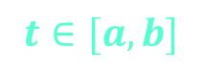
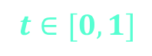
Representation of curves and surfaces (曲线曲面的表示)
Parametric representation of curves(曲线的参数表示)
x=x(t)
Normalized(规范化)
P(x,y,z)
y=y(t)
$$t∈[a,b]$$
$$t∈[0,1]$$
z=z(t)
In Vector(矢量形式)
$$p=p(t) t∈[0,1]$$
Parametric representation of surfaces(曲面的参数表示)
$$p=p(u,v) u\text{,}\text{v}∈[0,1]$$
Notes:
所谓曲线的参数表示即是将曲线上各点的坐标表示成参数方程的形式。如果参数为t,曲线的参数表示为上。
将t限制在[a,b]，得到曲线段。
为了方便起见，可以将区间规范化成[0,1]。

Slide 23
Representation of curves and surfaces (曲线曲面的表示)
Advantages of parametric representation(参数表示方法的优点)
Form the shape while the parameters increasing( 点动成线)
Can choose the parametric representation with geometric invariance(选取具有几何不变性的参数曲线曲面表示形式)
The equations of slope (斜率)
dy/dt
dy/dx
dx/dt
Notes:
参数表示方法的优点：
1．点动成线
2．选取具有几何不变性的参数曲线曲面表示形式。
3．斜率

Slide 24
Representation of curves and surfaces (曲线曲面的表示)
t∈[0,1] easy to regularize the range of the curves and surfaces(易于规定曲线曲面的范围）
Easy to do the affine transformation and projection(可对参数方程直接进行仿射和投影变换)
The influence of parameters’ changement on their dependent variables can be showed explicitly (参数变化对各因变量的影响可以明显地表示出来)
Notes:
4．t∈[0,1] ，使其相应的几何分量是有界的
5．可对参数方程直接进行仿射和投影变换
6．参数变化对各因变量的影响可以明显地表示出来

Slide 25
Fundaments of Curves and Surfaces (曲线曲面基础)
Curves and surfaces in Engineering
(工程实践中的曲线曲面)
The development of the mathematics
(曲线曲面数学描述的发展)
Requirements for its representation
(曲线曲面的表示要求)
Representation of curves and surfaces
(曲线曲面的表示)
Interpolation and Approximation splines
(插值和逼近样条)
Parametric continuity conditions
(连续性条件)
Notes:
由离散点来近似地决定曲线和曲面，即通过测量或实验得到一系列有序点列，根据这些点列需构造出一条光滑曲线，以直观地反映出实验特性、变化规律和趋势等。

Slide 26
Interpolation and Approximation splines (插值和逼近样条)
Spline(样条)
In drafting terminology, a spline is a flexible strip used to produce a smooth curve through a designated set of points（用来生成一系列点所定义的光滑曲线的弹性条称为样条)
Spline Curve(样条曲线)
Refers to any composite curve formed with polynomial sections satisfying any specified continuity conditions at the boundary of the pieces.(由多项式曲线段连接而成的曲线，在每段的边界处满足特定的连续条件)
Spline surface(样条曲面)
Can be described with two sets of orthogonal spline curves.(可以用两组正交样条曲线来描述)
Notes:
样条曲线是指由多项式曲线段连接而成的曲线，在每段的边界处满足特定的连续条件。
样条曲面则可以用两组正交样条曲线来描述。
有不同的样条描述方法，每种方法都是一种带有特定边界条件的特殊多项式表达类型。

Slide 27
Interpolation and Approximation splines (插值和逼近样条)
Interpolation(插值)
Given a set of coordinate positions (control points) to indicate the general shape of the curve/surface, the generated polynomial curve/surface is plotted so that all the control points are on the shape.
(当用一组型值点来指定曲线曲面的形状时，形状完全通过给定的型值点列)
Notes:
曲线曲面的拟合：当用一组型值点来指定曲线曲面的形状时，形状完全通过给定的型值点列。

Slide 28
Interpolation(插值)
Notes:
曲线曲面的拟合：当用一组型值点来指定曲线曲面的形状时，形状完全通过给定的型值点列。
求给定型值点之间曲线上的点称为曲线的插值。

Slide 29
Interpolation and Approximation splines (插值和逼近样条)
Approximation (逼近)
Given a set of coordinate positions (control points) to indicate the general shape of the curve/surface, the generated polynomial curve/surface is plotted so that some or all the control points are not on the shape.
(当用一组控制点来指定曲线曲面的形状时，形状不必通过控制点列)
Notes:
曲线曲面的拟合：当用一组型值点来指定曲线曲面的形状时，形状完全通过给定的型值点列。
曲线曲面的逼近：当用一组控制点来指定曲线曲面的形状时，求出的形状不必通过控制点列

Slide 30
Approximation(逼近)
Control polygon (控制多边形)
Notes:
曲线曲面的逼近：当用一组控制点来指定曲线曲面的形状时，求出的形状不必通过控制点列
将连接有一定次序控制点的直线序列称为控制多边形或特征多边形

Slide 31
Fundaments of Curves and Surfaces (曲线曲面基础)
Curves and surfaces in Engineering
(工程实践中的曲线曲面)
The development of the mathematics
(曲线曲面数学描述的发展)
Requirements for its representation
(曲线曲面的表示要求)
Representation of curves and surfaces
(曲线曲面的表示)
Interpolation and Approximation splines
(插值和逼近样条)
Continuity conditions (连续性条件)
Notes:
由离散点来近似地决定曲线和曲面，即通过测量或实验得到一系列有序点列，根据这些点列需构造出一条光滑曲线，以直观地反映出实验特性、变化规律和趋势等。

Slide 32
Continuity conditions (连续性条件)
Parametric curve section(参数曲线段)p_{i}
$$p_{i}=p_{i}(t) \text{t}∈[t_{\text{i}\text{0}}\text{,}{\text{t}}_{\text{i}\text{1}}]$$
Parametric continuity(参数连续性)
Geometric continuity(几何连续性)

Slide 33
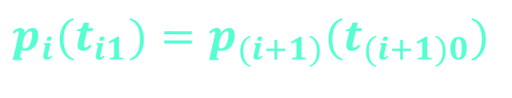
Parametric continuity (参数连续性)
Zero order parametric continuity
(C⁰连续)
Means simply that the curves meet.
(曲线的几何位置连接)
$$p_{i}(t_{i1})=p_{(i+1)}(t_{(i+1)0})$$
Notes:
0阶参数连续性，记作C⁰连续性，是指曲线的几何位置连接，

Slide 34
Parametric continuity (参数连续性)
C⁰ Continuity
Notes:
0阶参数连续性，记作C⁰连续性，是指曲线的几何位置连接，

Slide 35
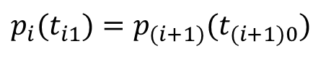
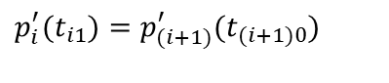
Parametric continuity (参数连续性)
First order parametric continuity
(C¹连续)
Means that the first parametric derivatives of the two successive curve sections are equal at their joining point(代表两个相邻曲线段的方程在相交点处有相同的一阶导数)
$$p_{i}(t_{i1})=p_{(i+1)}(t_{(i+1)0})$$
$$p_{i}^{′}(t_{i1})=p_{(i+1)}^{′}(t_{(i+1)0})$$
Notes:
C¹连续性，指代表两个相邻曲线段的方程在相交点处有相同的一阶导数：

Slide 36
Parametric continuity (参数连续性)
C¹ Continuity
Notes:
C¹连续性，指代表两个相邻曲线段的方程在相交点处有相同的一阶导数：

Slide 37
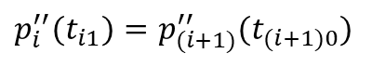
Parametric continuity (参数连续性)
Second order parametric continuity
(C²连续)
Means that both the first and the second parametric derivatives of the two successive curve sections are equal at their joining point(代表两个相邻曲线段的方程在相交点处有相同的一阶和二阶导数)
$$p_{i}(t_{i1})=p_{(i+1)}(t_{(i+1)0})$$
$$p_{i}^{′′}(t_{i1})=p_{(i+1)}^{′′}(t_{(i+1)0})$$
$$p_{i}^{′}(t_{i1})=p_{(i+1)}^{′}(t_{(i+1)0})$$
Notes:
C²连续性，指两个相邻曲线段的方程在相交点处具有相同的一阶和二阶导数。

Slide 38
Parametric continuity (参数连续性)
C² Continuity
C2连续性，指两个相邻曲线段的方程在相交点处具有相同的一阶和二阶导数。即交点处切向量变化率相等，切线从一个曲线段平滑地变化到另一个曲线段。
Notes:
C²连续性，指两个相邻曲线段的方程在相交点处具有相同的一阶和二阶导数。即交点处切向量变化率相等，切线从一个曲线段平滑地变化到另一个曲线段。

Slide 39
Geometric Continuity (几何连续性)
Zero order Geometric continuity
(G⁰连续)
Means simply that the curves meet.
(曲线的几何位置连接)
$$p_{i}(t_{i1})=p_{(i+1)}(t_{(i+1)0})$$
Notes:
2.几何连续性
0阶几何连续性，记作G⁰连续性，与0阶参数连续性的定义相同

Slide 40
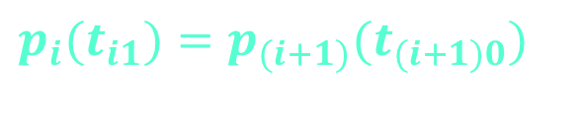
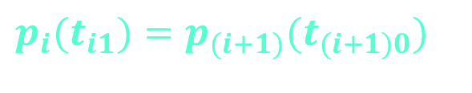
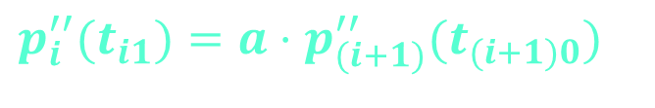
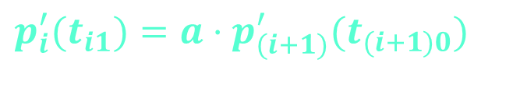
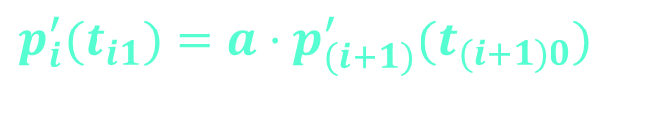
Geometric Continuity (几何连续性)
G¹ Continuity
$$p_{i}(t_{i1})=p_{(i+1)}(t_{(i+1)0})$$
$$p_{i}^{′}(t_{i1})=a⋅p_{(i+1)}^{′}(t_{(i+1)0})$$
G² Continuity
$$p_{i}(t_{i1})=p_{(i+1)}(t_{(i+1)0})$$
$$p_{i}^{′}(t_{i1})=a⋅p_{(i+1)}^{′}(t_{(i+1)0})$$
$$p_{i}^{′′}(t_{i1})=a⋅p_{(i+1)}^{′′}(t_{(i+1)0})$$
Notes:
2.几何连续性
0阶几何连续性，记作G⁰连续性，与0阶参数连续性的定义相同
1阶几何连续性，记作G1连续性，指一阶导数在相邻段的交点处成比例.切向量的方向一致，大小不一定相等。
2阶几何连续性，记作G2连续性，指相邻曲线段在交点处其一阶和二阶导数均成比例。两曲线段在交点处曲率相等。

Slide 41
Representing Curves and Surfaces (曲线与曲面)
Polyhedra（多面体)
Fundaments of Curves and Surfaces
(曲线曲面基础)
Quadric Surfaces(二次曲面)
Cubic-Spline Interpolation Methods
(三次样条插值方法)
Bezier Spline curves and surface
(Bezier曲线曲面)
BSpline curves and surface
(B样条曲线曲面)

Slide 42
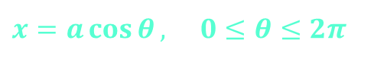
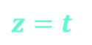
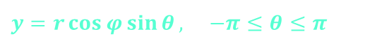

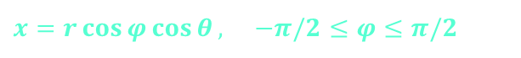

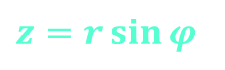
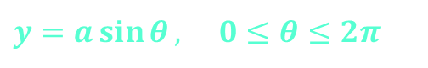
Quadric Surfaces(二次曲面)
Sphere
$$x^{2}+y^{2}+z^{2}=r^{2}$$
$$x=r\cos{φ}\cos{θ}, −π/2≤φ≤π/2$$
$$y=r\cos{φ}\sin{θ}, −π≤θ≤π$$
$$z=r\sin{φ}$$
Cylinder
$$x^{2}+y^{2}=a^{2}$$
$$x=a\cos{θ}, 0≤θ≤2π$$
$$y=a\sin{θ}, 0≤θ≤2π$$
$$z=t$$
Notes:
二次曲面特别是球面和托球面是常用的图形元素，图形包中通常会有生成这类曲面的函数。并且，二次曲面可以由有理样条生成。

Slide 43
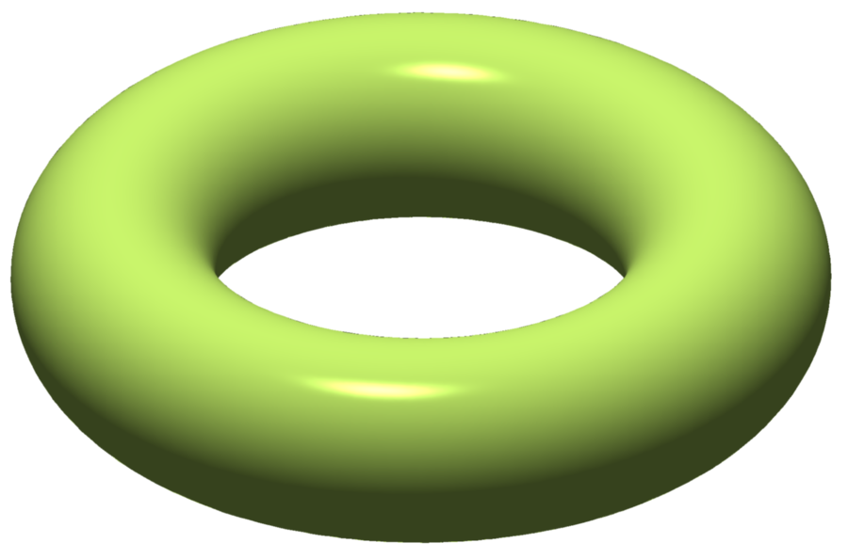
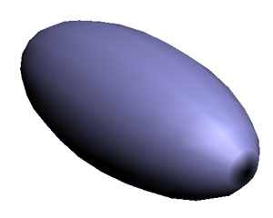
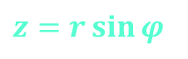
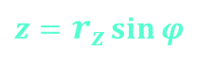

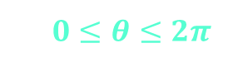

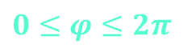
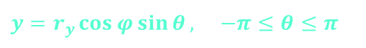
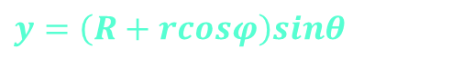
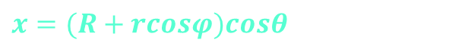
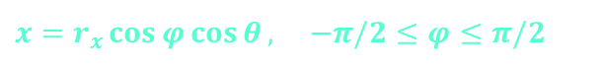
Quadric Surfaces(二次曲面)
Torus
$$(\sqrt{x^{2}+y^{2}}−R)^{2}+z^{2}=r^{2}$$
$$x=(R+rcosφ)cosθ$$
$$y=\left(R+rcosφ\right)sinθ$$
$$z=r\sin{φ}$$
$$0≤φ≤2π$$
$$0≤θ≤2π$$
Ellipsoid
$${\left(\frac{x}{r_{x}}\right)}^{2}+{\left(\frac{y}{r_{y}}\right)}^{2}+{\left(\frac{z}{r_{z}}\right)}^{2}=1$$
$$x=r_{x}\cos{φ}\cos{θ}, −π/2≤φ≤π/2$$
$$y=r_{y}\cos{φ}\sin{θ}, −π≤θ≤π$$
$$z=r_{z}\sin{φ}$$

Slide 44
Representing Curves and Surfaces (曲线与曲面)
Polyhedra（多面体)
Fundaments of Curves and Surfaces
(曲线曲面基础)
Quadric Surfaces(二次曲面)
Cubic-Spline Interpolation Methods
(三次样条插值方法)
Bezier Spline curves and surface
(Bezier曲线曲面)
BSpline curves and surface
(B样条曲线曲面)

Slide 45
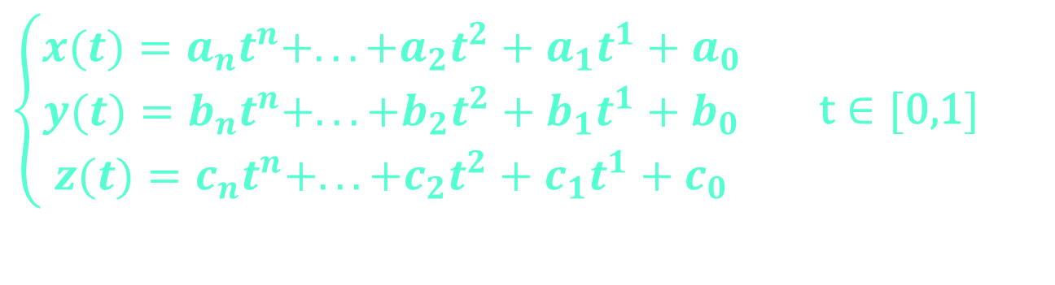
Cubic-Spline Interpolation Methods (三次样条插值方法)
The Matrix of Nnd order parametric polynomial curves
(N次参数多项式曲线的矩阵）
$$\left\{\begin{matrix}x(t)=a_{n}t^{n}+...+a_{2}t^{2}+a_{1}t^{1}+a_{0} \\ y(t)=b_{n}t^{n}+...+b_{2}t^{2}+b_{1}t^{1}+b_{0} \\ z(t)=c_{n}t^{n}+...+c_{2}t^{2}+c_{1}t^{1}+c_{0}\end{matrix}\right. \text{t}∈[\text{0,1}]$$

Slide 46
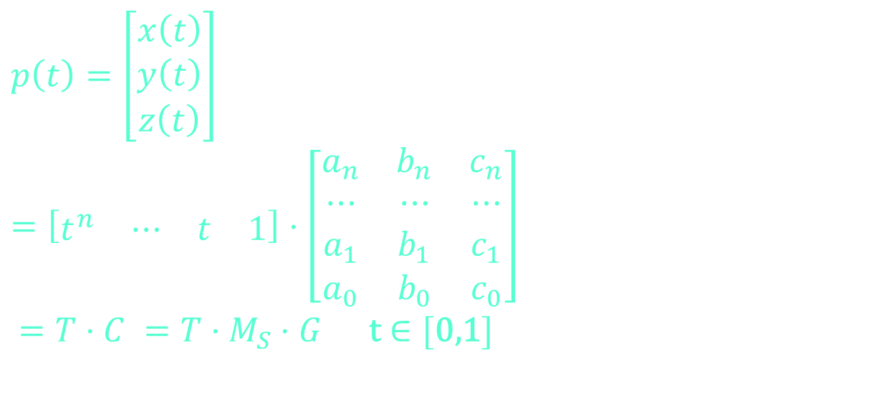
Parametric polynomial curves (参数多项式曲线 )
$$p\left(t\right)=\left[\begin{matrix}x\left(t\right) \\ y\left(t\right) \\ z\left(t\right)\end{matrix}\right]$$
$$=\left[\begin{matrix}t^{n} & ⋯ & t & 1\end{matrix}\right]⋅\left[\begin{matrix}a_{n} & b_{n} & c_{n} \\ ⋯ & ⋯ & ⋯ \\ a_{1} & b_{1} & c_{1} \\ a_{0} & b_{0} & c_{0}\end{matrix}\right] \\ =T⋅C =T⋅M_{S}⋅G \text{t}∈[\text{0,1}]$$
Basis matrix
(基矩阵)
Geometric matrix(几何矩阵)
Blending function
(基函数)
Notes:
C一般没有明显的几何意义，与曲线的关系也不明确。我们对C进一步分解为MG
其中，G是包含样条形式的几何约束（边界条件）在内的（n+1）*3阶矩阵，包含了控制点的坐标值和其他被指定的几何约束。
M_{s}是(n+1)*(n+1)阶矩阵，称为基矩阵。描述了一个样条表示，它将几何约束转换成多项式系数，且提供样条曲线特征，不同的样条具有不同的基矩阵。
T和M_{s}确定了一组新的基函数（blending function）

Slide 47
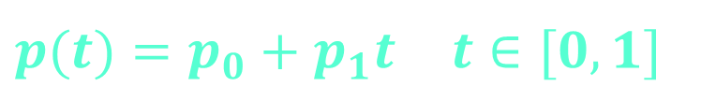
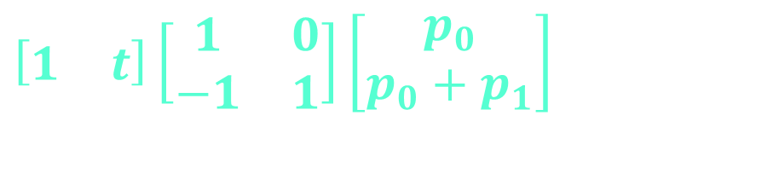
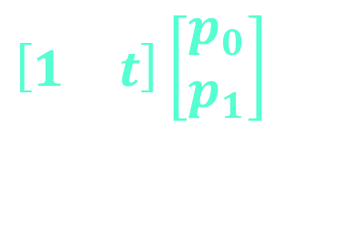
Parametric polynomial curves (参数多项式曲线 )
p₁
parametric representation of line segment
(直线段参数方程)
p₀
$$p(t)=p_{0}+p_{1}t t∈[0,1]$$
$$\left[\begin{matrix}1 & t\end{matrix}\right]\left[\begin{matrix}p_{0} \\ p_{1}\end{matrix}\right]$$
$$\left[\begin{matrix}1 & t\end{matrix}\right]\left[\begin{matrix}1 & 0 \\ −1 & 1\end{matrix}\right]\left[\begin{matrix}p_{0} \\ p_{0}+p_{1}\end{matrix}\right]$$
Notes:
参数多项式曲线的次数可能会相当高，求出精 确表示曲线的像素集合需要的计算量非常大。生成 这样的曲线的一般做法是计算出曲线上有限几个型 值点，然后以连接这些型值点的折线近似替代原曲 线。

Slide 48
Parametric polynomial curves (参数多项式曲线 )
Construction of parametric polynomial curve
(参数多项式曲线的生成)
求出精 确表示曲线的像素集合需要的计算量非常大。生成 这样的曲线的一般做法是计算出曲线上有限几个型 值点，然后以连接这些型值点的折线近似替代原曲 线。
Cubic parametric curve(三次参数曲线)
Notes:
参数多项式曲线的次数可能会相当高，求出精 确表示曲线的像素集合需要的计算量非常大。生成 这样的曲线的一般做法是计算出曲线上有限几个型 值点，然后以连接这些型值点的折线近似替代原曲 线。
规定的几何约束条件越多，多项式插值曲线的次数越高，越易引起扭摆，导致不光顺曲线。

Slide 49
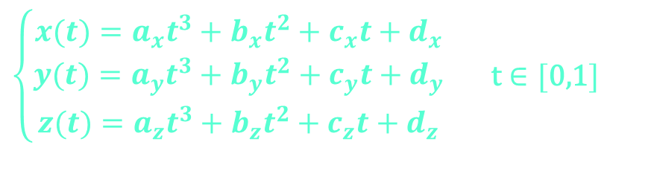
Cubic parametric curve (三次参数曲线)
Construction of Cubic parametric curve (三次参数曲线的生成)
Given n+1 control points, cubic interpolation spline are obtained by fitting the input points with a piecewise cubic polynomial curves that passes through every control point
( 给定n+1个点，可得到通过每个点的分段三次多项式曲线)
The equations to describe the parametric cubic polynomial fitting between each pair of control points
(相邻控制点的拟合曲线参数方程)：
$$\left\{\begin{matrix}x(t)=a_{x}t^{3}+b_{x}t^{2}+c_{x}t+d_{x} \\ y(t)=a_{y}t^{3}+b_{y}t^{2}+c_{y}t+d_{y} \\ z(t)=a_{z}t^{3}+b_{z}t^{2}+c_{z}t+d_{z}\end{matrix}\right. \text{t}∈[\text{0,1}]$$
boundary conditions
Notes:
在多项式曲线插值中，当需要满足的插值条件较多时，一般来说，多项式曲线的次数也会因此而更高。次数越高， 曲线出现扭摆的可能性也越大，这就是人们所不希望看到的。
由于高次多项式插值曲线存在上述缺点，不适合用来插值。而单一的低次多项式曲线又难以描述复杂的曲线。于是，人们将一段低次曲线在满足一定的连接条件下分段拼接起来，以分段方式定义的曲线统称为组合曲线。
相应的分片方法定义的曲面就是组合曲面。
三次样条在灵活性和计算速度之间取了合理的折中方案。与更高次多项式相比，它只需较少的计算和存储空间，且较为稳定。与低次多项式相比，在模拟任意曲线形状时更加灵活。
对这三个方程中的每一个，必须定出多项式表示中的四个系数值，而n+1个控制点共产生n个曲线段，每一段都有上述问题。通过在两个曲线段的交点处设置足够的边界条件来解决上述问题，可以得到所有系数的值。

Slide 50
Cubic parametric curve (三次参数曲线)
Common methods for setting the boundary conditions for cubic interpolation splines
(定义三次插值样条的边界条件的常用方法)
Natural Cubic splines(自然三次样条)
Hermit interpolation (Hermite插值)
Cardinal splines
Kochanek-Bartels splines

Slide 51
Natural Cubic splines (自然三次样条)
Enough boundary constrains(边界条件足够)？
Construct a cubic parametric spline curve passing by n+1 given points, P_{k}=(x_{k} , y_{k} , z_{k}) ，k=0,1,2, …n , in which, any two adjacent sections should have c0, c1, C2 continuity at their common boundary. This kind of cubic spline with C² continuity called natural cubic spline.
给定n+1个型值点P_{k}=(x_{k} , y_{k} , z_{k}) ，k=0,1,2, …n，通过这些点构造一条三次参数样条曲线，要求所有曲线段的公共连接处均具有位置、一阶、二阶导数的连续性。这种具有C²连续性的三次参数样条曲线称为自然三次样条。
Notes:
自然三次样条是首批用于图形应用的样条曲线之一。这个插值曲线是原始绘图样条的一个数学表达式。要求所有曲线段的公共连接处均具有位置、一阶、二阶导数的连续性。
N+1个控制点，拟合 n 条曲线段， 共4n个系数需要确定。
约束条件个数：
(1) N-1个内部点，每个内部点（两侧一阶导、二阶导分别相等（2）；两侧曲线段过该点（2））有4个约束-》4（n-1）
(2)2 个边界点，位置约束（2）
还需要两个约束
可以定义为：
（1）给两个边界点增加二阶导为0的约束条件
或（2）在控制点序列的两端分别加两个隐含控制点。

Slide 52
Natural Cubic splines (自然三次样条)
Cons
Allow for no local control (不能局部控制)

Slide 53
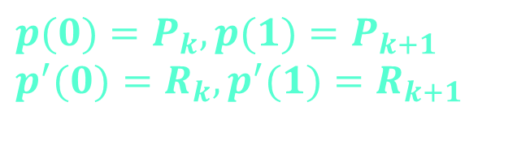
Cubic Hermite Spline (三次Hermite样条)
If p(t),t∈[0,1] represents a parametric cubic point function for the curve section between control points P_{k} and P_{k+1}，while R_{k} and R_{k+1}，specify the value for the parametric derivatives (slope of the curve ) at control points P_{k} and P_{k+1}respectively, the boundary conditions that define this Hermite curve section are
(假定型值点P_{k}和P_{k+1}之间的曲线段为p(t),t∈[0,1]，给定矢量P_{k}、P_{k+1}、R_{k}和R_{k+1}，则满足下列条件的三次参数曲线为三次Hermite样条曲线)
$$p(0)=P_{k},p(1)=P_{k+1} \\ p^{′}(0)=R_{k},p^{′}(1)=R_{k+1}$$
Boundary conditions(端点和端点切矢)
Notes:
Hermite样条（以法国数学家Charles Hermite命名）是一个分段三次多项式并在每个控制点有给定的切线。可局部调整，每个曲线段仅依赖于端点约束。

Slide 54
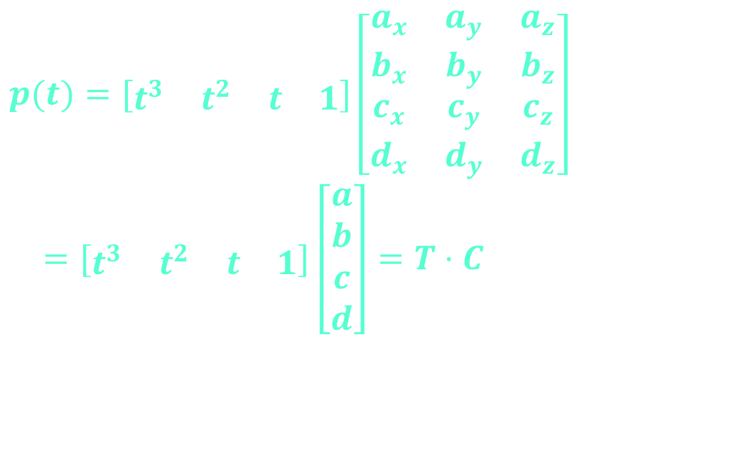
Cubic Hermite Spline (三次Hermite样条)
$$p(t)=[\begin{matrix}t^{3} & t^{2} & t & 1\end{matrix}]\left[\begin{matrix}a_{x} & a_{y} & a_{z} \\ b_{x} & b_{y} & b_{z} \\ c_{x} & c_{y} & c_{z} \\ d_{x} & d_{y} & d_{z}\end{matrix}\right] \\ =[\begin{matrix}t^{3} & t^{2} & t & 1\end{matrix}]\left[\begin{matrix}a \\ b \\ c \\ d\end{matrix}\right]=T⋅C$$

Slide 55
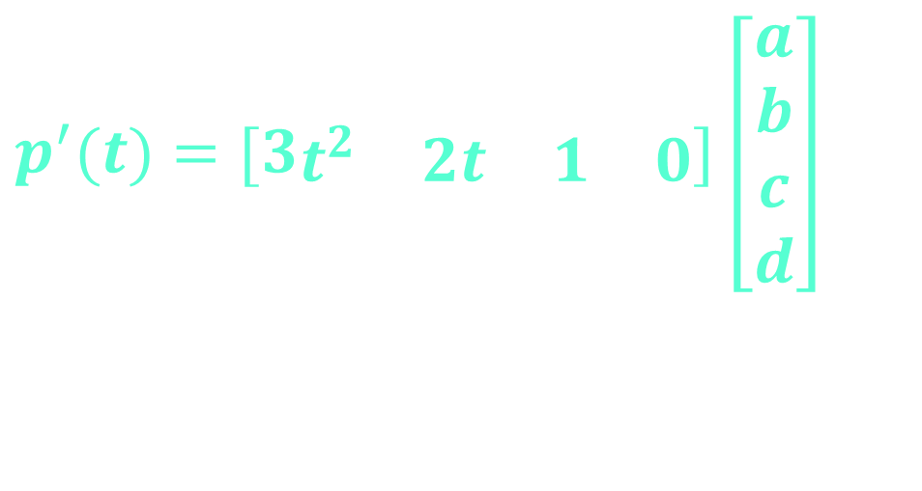
Cubic Hermite Spline (三次Hermite样条)
$$p^{′}(t)=[3\begin{matrix}t^{2} & 2t & 1 & 0\end{matrix}]\left[\begin{matrix}a \\ b \\ c \\ d\end{matrix}\right]$$

Slide 56
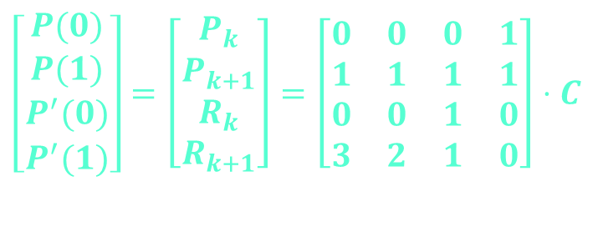
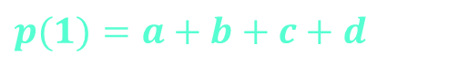



Cubic Hermite Spline (三次Hermite样条)
$$p(0)=d$$
$$p(1)=a+b+c+d$$
$$\left[\begin{matrix}P(0) \\ P(1) \\ P^{′}(0) \\ P^{′}(1)\end{matrix}\right]=\left[\begin{matrix}P_{k} \\ P_{k+1} \\ R_{k} \\ R_{k+1}\end{matrix}\right]=\left[\begin{matrix}0 & 0 & 0 & 1 \\ 1 & 1 & 1 & 1 \\ 0 & 0 & 1 & 0 \\ 3 & 2 & 1 & 0\end{matrix}\right]⋅C$$
$$p^{′}(0)=c$$
$$p^{′}(1)=3a+2b+c$$

Slide 57

Cubic Hermite Spline (三次Hermite样条)
$$C={\left[\begin{matrix}0 & 0 & 0 & 1 \\ 1 & 1 & 1 & 1 \\ 0 & 0 & 1 & 0 \\ 3 & 2 & 1 & 0\end{matrix}\right]}^{−1}\left[\begin{matrix}P_{k} \\ P_{k+1} \\ R_{k} \\ R_{k+1}\end{matrix}\right] \\ =\left[\begin{matrix}2 & −2 & 1 & 1 \\ −3 & 3 & −2 & −1 \\ 0 & 0 & 1 & 0 \\ 1 & 0 & 0 & 0\end{matrix}\right]\left[\begin{matrix}P_{k} \\ P_{k+1} \\ R_{k} \\ R_{k+1}\end{matrix}\right]=M_{h}⋅G_{h}$$
Hermite Matrix
Hermite Geometry Vector
Notes:
M_{h}是Hermite矩阵。G_{h}是Hermite几何矢量。

Slide 58



Cubic Hermite Spline (三次Hermite样条)
Cubic Hermite spline :
(三次Hermite样条曲线的方程为)
$$p(t)=T⋅M_{h}⋅G_{h} \text{t}∈[\text{0,1}]$$
Hermite blending functions(基函数)
$${\left[\begin{matrix}H_{0}(t) \\ H_{1}(t) \\ H_{2}(t) \\ H_{3}(t)\end{matrix}\right]}^{T}=$$
$$T⋅M_{h}=\left[\begin{matrix}t^{3} & t^{2} & t & 1\end{matrix}\right]\left[\begin{matrix}2 & −2 & 1 & 1 \\ −3 & 3 & −2 & −1 \\ 0 & 0 & 1 & 0 \\ 1 & 0 & 0 & 0\end{matrix}\right]$$
Notes:
M_{h}是Hermite矩阵。G_{h}是Hermite几何矢量。

Slide 59
Cubic Hermite Spline (三次Hermite样条)
H
(
t
)
=
2
t
3
−
3
t
2
+
1
0
H
(
t
)
=
−
2
t
3
+
3
t
2
1
H
(
t
)
=
t
3
−
2
t
2
+
t
2
H
(
t
)
=
t
3
−
t
2
3
$$p(t)=P_{k}H_{0}(t)+P_{k+1}H_{1}(t)+R_{k}H_{2}(t)+R_{k+1}H_{3}(t)$$
Notes:
M_{h}是Hermite矩阵。G_{h}是Hermite几何矢量。

Slide 60
Cubic Hermite Spline (三次Hermite样条)
H
Hermite blending function
(t)
H₀(t)
H₁(t)
1
0.8
0.6
0.4
H₂(t)
0.2
0.2
0.4
0.6
0.8
1
t
-0.2
H₃(t)

Slide 61
Cubic Hermite Spline (三次Hermite样条)
Easy to manipulate the shape locally(因为每个曲线段仅依赖于端点约束，可以局部调整曲线形状。)
Invariant under rotation scaling and translation (Hermite曲线具有几何不变性)

Slide 62
Cubic Hermite Spline (三次Hermite样条)
Manipulation of Hermite Curve’s shape(曲线的形状控制)
Change the endpoint vector (改变端点位置矢量)P_{k}、P_{k+1}
Change the direction of the tangent vector
(调节切矢量R_{k}、R_{k+1}的方向)
Change the magnitude of tangent vector (调节切矢量R_{k}、R_{k+1}的长度)
Notes:
(1)改变端点位置欠量Po，P1； (2)调节切矢量Ro、R1的方向，如图所示

Slide 63
Cubic Hermite Spline (三次Hermite样条)

Slide 64
Cubic Hermite Spline (三次Hermite样条)
Manipulation of Hermite Curve’s shape(曲线的形状控制)
Change the endpoint vector (改变端点位置矢量)P_{k}、P_{k+1}
Change the direction of the tangent vector
(调节切矢量R_{k}、R_{k+1}的方向)
Change the magnitude of tangent vector (调节切矢量R_{k}、R_{k+1}的长度)
Notes:
(1)改变端点位置欠量Po，P1； (2)调节切矢量Ro、R1的方向，如图I o．9所不

Slide 65
Cubic Hermite Spline (三次Hermite样条)

Slide 66
Representing Curves and Surfaces (曲线与曲面)
Polyhedra（多面体)
Fundaments of Curves and Surfaces
(曲线曲面基础)
Quadric Surfaces(二次曲面)
Cubic-Spline Interpolation Methods
(三次样条插值方法)
Bezier Spline curves and surface
(Bezier曲线曲面)
BSpline curves and surface
(B样条曲线曲面)

Slide 67
The definition (Bezier曲线的定义)
Notes:
在工程设计中，最初给出的型值点及由此产生的样条曲线优势不能满足设计者的要求，需要加以修改。参数样条曲线不能直观地表示如何修改及如何控制曲线的形状。通过直接修改其中的一个或多个型值点，得到的曲线形状不一定是我们所希望的。因此，作为外形设计的工具，样条曲线缺少灵活性和直观性。
法国雷诺公司的工程师pierre Bezier提出了一种新的参数曲线表示方法，称为bezier曲线。该方法能让设计者比较直观地意识到所给设计条件与最终生成曲线之间的关系，从而方便地通过修改输入参数来改编曲线的形状和阶次。
Bezier样条有很多性质能够使曲线和曲面的设计工作更加有效和方便，也更容易使用。因此，其在各种CAD系统、大多数图形系统的绘图和图画图形报中得到了广泛的应用。

Slide 68
The definition (Bezier曲线的定义)

Slide 69
The definition (Bezier曲线的定义)
Related Mathematics (数学基础)
A polynomial blending function which can interpolate between the two end control points(能在第一个和最后一个顶点之间进行插值的一个多项式混合函数)

Slide 70



The definition (Bezier曲线的定义)
Given n+1 control points , the n degree Bezier curve (n 次Bezier 曲线) is defined as
$$P_{k} k=0,1...,n$$
$$p(t)=\sum_{k=0}^{n}{P_{k}BEN_{k,n}(t) \text{t}∈[\text{0,1}]}$$
Bernstein blending function(基函数)
$$BEN_{k,n}(t)=\frac{n!}{k!\left(n−k\right)!}t^{k}{\left(1−t\right)}^{n−k}=C_{n}^{k}t^{k}{\left(1−t\right)}^{n−k} \\ \text{k}=\text{0,1,}⋯\text{,}\text{n}$$

Slide 71

The definition (Bezier曲线的定义)

Slide 72

The definition (Bezier曲线的定义)
Linear Bezier curve(一次Bezier曲线)(n=1)
$$p(t)=\sum_{k=0}^{1}{P_{k}BEN_{k,1}(t)=(1−t)P_{0}+tP_{1}} \\ \text{t}∈[\text{0,1}]$$

Slide 73

The definition (Bezier曲线的定义)
Quadric bezier curve(二次Bezier曲线)(n=2)
$$p(t)=\sum_{k=0}^{2}{P_{k}BEN_{k,2}(t)} \\ =(1−t)^{2}P_{0}+2t(1−t)P_{1}+t^{2}P_{2} \text{t}∈[\text{0,1}] \\ =(P_{2}−2P_{1}+P_{0})t^{2}+2(P_{1}−P_{0})t+P_{0}$$

Slide 74



Matching of Bezier curves (Bezier曲线的拼接)
？
How to get the G¹, G² continuity at the common endpoints of two segments of Bezier curve?
(如何保证连接处具有G¹和G²连续性？)
G¹ continuity between two segments of Bezier curves(在两段三次Bezier曲线间得到G¹连续性)
$$p_{1}^{′}(1)=3(P_{3}−P_{2}) \\ p_{2}^{′}(0)=3(Q_{1}−Q_{0})$$
To be G¹ continuity，
$$p_{2}^{′}(0)=α⋅p_{1}^{′}(1)$$
$$Q_{1}−Q_{0}=α⋅(P_{3}−P_{2})$$

Slide 75
Matching of Bezier curves (Bezier曲线的拼接)
P₂
P₃ (Q₀)
Q₃
P₁
P₀
Q₁
Q₂

Slide 76

Bezier surfaces
Bicubic(双三次)Bezier surface (m=n=3)
$$p(u,v)=\sum_{i=0}^{3}{\sum_{j=0}^{3}{P_{i,j}BEN_{i,3}(u)BEN_{j,3}(v)}} \\ (\text{u}\text{,}\text{v})∈[\text{0,1}]×[\text{0,1}]$$

Slide 77
Bezier surfaces
P_{2,3}
P_{3,2}
P_{2,2}
P_{3,3}
P_{1,3}
P_{1,2}
P_{3,1}
P_{2,1}
P_{1,1}
P_{0,3}
P_{0,2}
P_{2,0}
P_{3,0}
P_{0,1}
P_{1,0}
P_{0,0}
Notes:
控制网格的四个角点正好是Bezier曲面的四个角点
控制网格最外一圈顶点定义Bezier曲面的四条边界，这四条边界均为Bezier曲线
几何不变性
移动一个顶点Pi,j，将对曲面上参数为u = i/m, v = j/n的那点 p(i/m,j/n) 处发生最大的影响
对称性
凸包性

Slide 78

Matching of Bezier surfaces (Bezier曲面的拼接)
Notes:
Bézier曲面的控制顶点所形成的控制网格大致反应了曲面的形状，所以可通过编辑控制顶点的方式来实现对曲面形状的改变
曲面通过四个角点处的控制顶点
在角点处曲面与控制多边形相切
Bézier曲面具有剖分算法：用加密的控制多边形来逼近显示Bézier曲面
弱点：
全局性：当移动一个控制顶点的位置时，整个曲面的形状会发生改变，这对于外形设计是很不方便的
生成复杂外形需要多个Bézier曲面的光滑拼接，十分复杂

Slide 79
Representing Curves and Surfaces (曲线与曲面)
Polyhedra（多面体)
Fundaments of Curves and Surfaces
(曲线曲面基础)
Quadric Surfaces(二次曲面)
Cubic-Spline Interpolation Methods
(三次样条插值方法)
Bezier Spline curves and surface
(Bezier曲线曲面)
B Spline curves and surface
(B样条曲线曲面)

Slide 80




B Spline curves and surface (B样条曲线曲面)
Given n+1 control points, the B spline curve of degree k-1
$$p(t)=\sum_{i=0}^{n}{P_{i}B_{i,k}(t) \text{t}∈[t_{\text{min}}\text{,}{\text{t}}_{\text{max}}]} k∈[2,n+1]$$
blending function(基函数) of order k
1
$$t_{i}≤t≤t_{i+1}$$
$$B_{i,1}(t)=$$
0
其它
$$B_{i,k}(t)=\frac{t−t_{i}}{t_{i+k−1}−t_{i}}B_{i,k−1}(t)+\frac{t_{i+k}−t}{t_{i+k}−t_{i+1}}B_{i+1,k−1}(t)$$
Notes:
B样条基函数由deBoox-Cox递推关系所确定。
参数k是阶参数， kk 的取值范围为【2, n+1】.当d=1时，曲线为控制点本身。
B样条的局部控制可由定义在t取值范围内子区间上的混合函数来实现。
参数t轴上的一个分割T={ti} (ti<=ti+1, i=0,±1, ±2…±∞)，将t的取值范围分为一系列子区间。
T常称为节点向量（knot vector） 。ti称为节点（knot）。
B_{i,k}(t)有如下性质：
（1）局部性： 只在区间（ti,ti+k）中为正，在其它地方均为零。
（2）权性：B_{i,k}(t) i=- ∞……+ ∞之和恒为1
(3) 分段多项式： B_{i,k}(t) 在每一长度非零的区间上都是次数不高于k-1的多项式。
（4）连续性： B_{i,k}(t) 在l重节点处的连续阶不低于k-1-l阶。
（5）易求导

Slide 81



Uniform Cubic B Spline (均匀三次B样条)
Given 4 control points, the B spline curve segment of degree 3
$$p(t)=\frac{(1−t)^{3}}{6}P_{i−3}+\frac{3t^{3}−6t^{2}+4}{6}P_{i−2}+\frac{−3t^{3}+3t^{2}+3t+1}{6}P_{i−1} +\frac{t^{3}}{6}P_{i}$$
B Spline Matrix of degree 3
$$M_{B}=\frac{1}{6}\left[\begin{matrix}−1 & 3 & −3 & 1 \\ 3 & −6 & 3 & 0 \\ −3 & 0 & 3 & 0 \\ 1 & 4 & 1 & 0\end{matrix}\right]$$
Notes:
参数d是阶参数， d 的取值范围为【2, n+1】.当d=1时，曲线为控制点本身。
B样条的局部控制可由定义在t取值范围内子区间上的混合函数来实现。
参数t轴上的一个分割T={ti} (ti<=ti+1, i=0,±1, ±2…±∞)，将t的取值范围分为一系列子区间。
T常称为节点向量（knot vector） 。ti称为节点（knot）。
B_{i,k}(t)有如下性质：
（1）局部性： 只在区间（ti,ti+k）中为正，在其它地方均为零。
（2）权性：B_{i,k}(t) i=- ∞……+ ∞之和恒为1
(3) 分段多项式： B_{i,k}(t) 在每一长度非零的区间上都是次数不高于k-1的多项式。
（4）连续性： B_{i,k}(t) 在l重节点处的连续阶不低于k-1-l阶。
（5）易求导

Slide 82
B Spline curves and surface (B样条曲线曲面)
Bezier
B spline
Notes:
{R_{ij}}为控制顶点
N_{i,ku}(u)和N_{i,kv}(v)分别为定义在节点向量u和v上的规范化B-样条基函数
例子：当节点向量u和v在端节点处分别具有k_{u}+1和k_{v}+1重节点时，B-样条曲面具有类似与Bézier曲面的插值曲面四个角点的性质 ，双三次B-样条曲面

Slide 83
B Spline curves and surface (B样条曲线曲面)
B spline:
Can be chained together
Notes:
{R_{ij}}为控制顶点
N_{i,ku}(u)和N_{i,kv}(v)分别为定义在节点向量u和v上的规范化B-样条基函数
例子：当节点向量u和v在端节点处分别具有k_{u}+1和k_{v}+1重节点时，B-样条曲面具有类似与Bézier曲面的插值曲面四个角点的性质 ，双三次B-样条曲面

Slide 84
B Spline curves and surface (B样条曲线曲面)
Original control points as Bezier
New B spline control points to match Bezier
New Bezier control points to match B spline
Original control points as B Spline
Notes:
{R_{ij}}为控制顶点
N_{i,ku}(u)和N_{i,kv}(v)分别为定义在节点向量u和v上的规范化B-样条基函数
例子：当节点向量u和v在端节点处分别具有k_{u}+1和k_{v}+1重节点时，B-样条曲面具有类似与Bézier曲面的插值曲面四个角点的性质 ，双三次B-样条曲面

Slide 85

B Spline curves and surface (B样条曲线曲面)
B Spline surface
Notes:
B-样条曲面的重要性质
局部性质
控制顶点数目：
Bézier曲面的次数确定后，控制顶点数目就定了
B-样条曲面的次数确定后，控制顶点数目可任意
其它性质：参考曲线情形。

Slide 86

B Spline curves and surface (B样条曲线曲面)
在1991年国际标准组织颁布的工业产品几何定义的STEP标准中，自由曲线曲面唯一地采用NURBS表示
NURBS
Notes:
B-样条曲面的不足：它不能精确表示常用的二次曲面，即使是一个简单的球面。
NURBS(非均匀有理B-样条)曲面的引入则较好地解决了这个问题。
与B-样条曲面相比，NURBS曲面增加了权因子作为形状控制手段。
NURBS曲面包含了B-样条曲面和Bézier曲面，并且可以精确表示机械零件中常用的二次曲面，
在1991年国际标准组织颁布的工业产品几何定义的STEP标准中，自由曲线曲面唯一地采用NURBS表示

Slide 87
Summary（1）
Concepts
spline （样条）， spline curve(样条曲线), spline surface （样条曲面）, Interpolation （插值）， Approximation(逼近), Natural Cubic splines(自然三次样条), Hermite Interpolation (Hermite插值 )
The development of the mathematics
(曲线曲面数学描述的发展) (了解)
Advantages of parametric representation
(参数表示方法的优点)（了解）
Continuity conditions (连续性条件)

Slide 88
Summary （2）
Bezier Spline curves and surface (Bezier曲线曲面)
(了解)
Definition, properties, and its construction
B Spline curves and surface (B样条曲线曲面)
(了解)

